Slide 1



Análisis del Presupuesto de Egresos de la Federación para el Ejercicio Fiscal de 2014
Sector Hidráulico
Presentado por H. Cámara de Diputados y
por la Secretaría de Hacienda y Crédito Público
Cámara Mexicana de la Industria de la Construcción
Marzo 2014

Slide 2
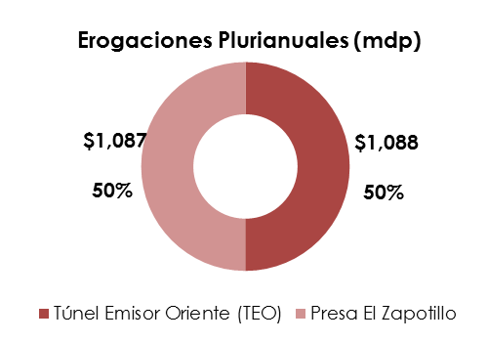
Distribución del Gasto por Unidad Responsable
Comisión Nacional del Agua
Comisión Nacional del Agua | $ 49,737,421,558
Inversión pública | $ 21,288,975,161
Instituto Mexicano de Tecnología del Agua | $ 3, 139, 174
Subsidios Administración del Agua y Agua Potable | $ 2,414,371,106.00
Subsidios Hidroagrícola | $ 4,009,635,416.00
 | Gasto Total | Gasto Corriente | Gasto de Inversión
Administración del Agua | $ 16,235, 92,563 | $ 6,379,493,757 | $ 9,856,198,806
Programa de gestión hídrica | $ 4,544,237,947 | $ 4,544,237,947 | $ -
Infraestructura para la Protección de Centros de Población y Áreas Productivas | $ 6,654,957,164 | $ - | $ 6,654,957,164
Ordenación de Aguas Residuales, Drenaje y Alcantarillado | $ 9,960,784,049 | $ 992,010,370 | $ 8,968,773,679
Programa de Agua Potable, Alcantarillado y Saneamiento en Zonas Urbanas | $ 1,514,107,842 | $ 93,812,700 | $ 1,420,295,142
Operación y mantenimiento del Sistema Cutzamala | $ 2,537,777,570 | $ 2,537,777,570 | $ -
Manejo eficiente y sustentable del agua y prevención de inundaciones | $ 13,514,539,973 | $ 3,758,377,431 | $ 9,756,162,542
Infraestructura de riego y Temporal Tecnificado | $ 3,954,915,991 | $ - | $ 3,954,915,991
ANEXO 3. | Erogaciones Plurianuales para Proyectos de Infraestructura |  |  |  |  |  | Monto (MDP)
 | INFRAESTRUCTURA HIDRÁULICA |  |  |  |  |  | $ 2,175
 |  | Túnel Emisor Oriente (TEO) |  |  |  |  | $ 1,088
 |  | Presa El Zapotillo |  |  |  |  | $ 1,087
 |  |  |  |  |  | TOTAL | $ 2,175
Marzo 2014
Elaborado por Gerencia de Infraestructura Hídrica

Slide 3

Presupuesto Presentado por H. Cámara de Diputados
ANEXO 30.1 | Programa Hidráulico: Subsídios para Entidades Federativas
Estados | Subsidios Administración del Agua y Agua Potable | Subsidios Hidroagrícolas
Aguascalientes | $ 292,197,123.00 | $ 246,293,296.00
Baja California | $ 150,584,200.00 | $ 216,904,647.00
Baja California Sur | $ 221,626,681.00 | $ 49,502,507.00
Campeche | $ 173,570,332.00 | $ 31,582,260.00
Coahuila | $ 301,131,300.00 | $ 98,641,658.00
Colima | $ 192,614,796.00 | $ 91,838,846.00
Chiapas | $ 340,824,151.00 | $ 67,070,406.00
Chihuahua | $ 351,184,012.00 | $ 107,114,084.00
Distrito Federal | $ 987,790,431.00 | $ 46,650,000.00
Durango | $ 476,050,307.00 | $ 211,918,000.00
Guanajuato | $ 261,970,100.00 | $ 106,846,000.00
Guerrero | $ 800,796,956.00 | $ 31,188,895.00
Hidalgo | $ 305,358,600.00 | $ 204,923,773.00
Jalisco | $ 221,197,615.00 | $ 81,331,000.00
Estado de México | $ 1,109,587,936.00 | $ 90,322,454.00
Michoacán | $ 267,065,075.00 | $ 89,392,657.00
Marzo 2014
Elaborado por Gerencia de Infraestructura Hídrica

Slide 4
Presupuesto Presentado por H. Cámara de Diputados
ANEXO 30.1 |  |  | Programa Hidráulico: Subsídios para Entidades Federativas
Estados |  |  | Subsidios Administración del Agua y Agua Potable | Subsidios Hidroagrícolas
Morelos |  |  | $ 337,625,500.00 | $ 65,601,939.00
Nayarit |  |  | $ 208,629,707.00 | $ 103,973,313.00
Nuevo León |  |  | $ 431,999,000.00 | $ 155,258,164.00
Oaxaca |  |  | $ 504,418,740.00 | $ 42,416,000.00
Puebla |  |  | $ 591,603,649.00 | $ 103,582,420.00
Querétaro |  |  | $ 211,983,900.00 | $ 29,839,504.00
Quintana Roo |  |  | $ 204,860,200.00 | $ 56,504,314.00
San Luis Potosí |  |  | $ 193,821,400.00 | $ 169,969,000.00
Sinaloa |  |  | $ 427,908,559.00 | $ 474,912,940.00
Sonora |  |  | $ 397,428,026.00 | $ 337,726,069.00
Tabasco |  |  | $ 490,250,964.00 | $ 21,355,623.00
Tamaulipas |  |  | $ 520,405,748.00 | $ 166,181,433.00
Tlaxcala |  |  | $ 125,393,519.00 | $ 30,271,702.00
Veracruz |  |  | $ 676,180,074.00 | $ 356,674,567.00
Yucatán |  |  | $ 236,929,460.00 | $ 40,199,060.00
Zacatecas |  |  | $ 401,383,045.00 | $ 83,648,885.00
 |  |  | TOTAL $ 12,414,371,106.00 | $ 4,009,635,416.00
Marzo 2014
Elaborado por Gerencia de Infraestructura Hídrica

Slide 5
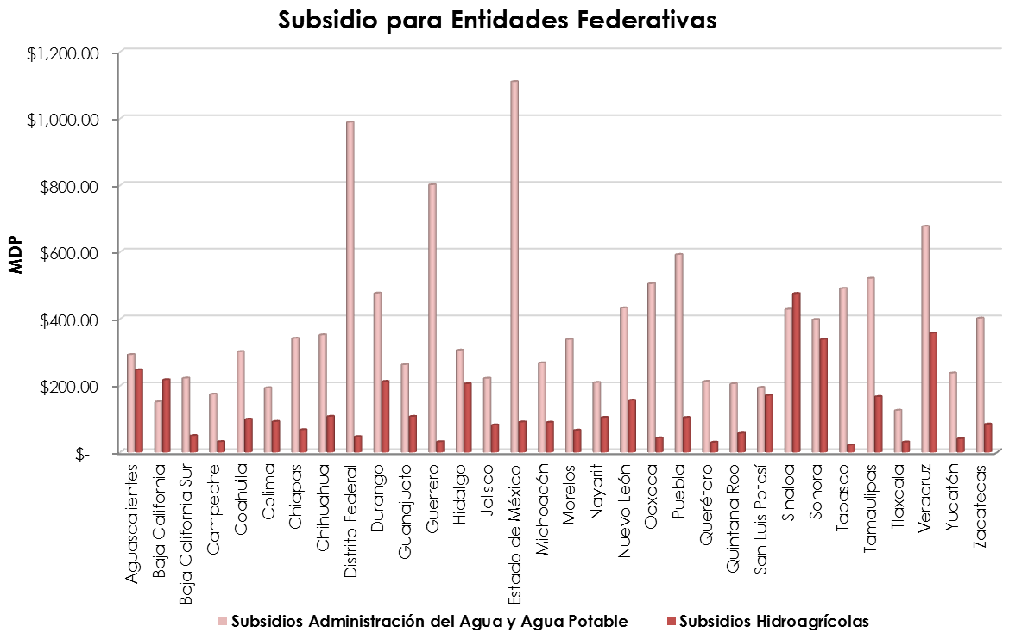
Presupuesto Presentado por H. Cámara de Diputados
Marzo 2014
Elaborado por Gerencia de Infraestructura Hídrica

Slide 6
 | Gasto Total | Gasto Corriente | Gasto de Inversión
Administración del Agua (Manejo eficiente y sustentable del agua y prevención de inundaciones) | $15,662,607,324.00 | $5,806,408,518.00 | $9,856,198,806.00
Institutito Mexicano de Tecnología del Agua | $ 3,139,174 | $ 3,139,174 | -
Administración del Agua | $16,235, 692,563.00 | $3,625,765,278.00 | $9,856,198,806.00
Manejo Integral del Sistema Hidrológico | $ 397,627,053.00 | $ 377,934,100.00 | $ 19,692,953.00
Servicio Meteorológico Nacional y Estaciones Hidrometeorológicas | $ 243,135,439.00 | $ 243,135,439.00 | -
Conservación y Operación de Acueductos Uspanapa-La Cangrejera, Ver. y Lázaro Cárdenas, Michoacán | $ 26,367,000.00 | $ 26,367,000.00 | -
Administración Sustentable del Agua | $ 88,002,000.00 | $ 88,002,000.00 | -
Programa de gestión hídrica | $ 4,544,237,947.00 | $ 4,544,237,947.00 | -
Registro Público de Derechos del Agua | $ 3,757,000.00 | $ 3,757,000.00 | -
Delimitación de cauces y zonas federales | $ 3,908,900.00 | $ 3,908,900.00 | -
Servicios a usuarios y mercado del agua | $ 9,393,000.00 | $ 9,393,000.00 | -
Inspección, medición y calificación de infracciones | $ 50,102,000.00 | $ 50,102,000.00 | -
Recaudación y fiscalización | $ 22,467,000.00 | $ 22,467,000.00 | -
Proyectos de inmuebles (oficinas administrativas) | $ 162,261,725.00 | - | $ 162,261,725.00
Infraestructura para la Protección de Centros de Población y Áreas Productivas | $ 6,654,957,164.00 | - | $ 6,654,957,164.00
Zona de Mitigación y Rescate Ecológico en el Lago de Texcoco | $ 219,730,000.00 | - | $ 219,730,000.00
Programa de Inversión en Infraestructura Social y de Protección Ambiental | $ 1,300,000,000.00 | - | $ 1,300,000,000.00
Inversión para el Manejo Integral del Ciclo Hidrológico | $ 239,401,904.00 | - | $ 239,401,904.00
Inversión del Servicio Meteorológico Nacional | $ 121,959,010.00 | - | $ 121,959,010.00
Programa para atender desastres naturales | $ 200,382,000.00 | $ 200,382,000.00 | -
Conducción de las políticas hídricas | $ 122,707,100.00 | $ 122,707,100.00 | -
Fideicomisos Ambientales | $ 11,400,000.00 | $ 11,400,000.00 | -
Cuotas, Apoyos y Aportaciones a Organismos Internacionales | $ 55,542,000.00 | $ 55,542,000.00 | -
Programa de Cultura del Agua | $ 29,852,050.00 | $ 29,852,050.00 | $ 28,758,050
Programa para incentivar el desarrollo | $ 45,979,032.00 | $ 45,979,032.00 | -
Marzo 2014
Elaborado por Gerencia de Infraestructura Hídrica

Slide 7
 | Gasto Total | Gasto Corriente | Gasto de Inversión
Ordenación de Aguas Residuales, Drenaje y Alcantarillado | $ 9,960,784,049.00 | $ 992,010,370.00 | $ 8,968,773,679.00
Programa de gestión hídrica | $ 721,189,270.00 | $ 721,189,270.00 | -
Proyectos de infraestructura económica de agua potable, alcantarillado y saneamiento | $ 678,000,000.00 | - | $ 678,000,000.00
Túnel Emisor Oriente y Planta de Tratamiento Atotonilco | $ 2,644,121,400.00 | - | $ 2,644,121,400.00
Programa de Agua Potable, Alcantarillado y Saneamiento en Zonas Urbanas | $ 1,514,107,842.00 | $ 93,812,700.00 | $ 1,420,295,142.00
Programa para la Construcción y Rehabilitación de Sistemas de Agua Potable y Saneamiento en Zonas Rurales | $ 1,025,352,680.00 | $ 48,506,800.00 | $ 976,845,880.00
Programa de Tratamiento de Aguas Residuales | $ 2,891,767,300.00 | $ 108,585,000.00 | $ 2,783,182,300.00
Incentivos para la Operación de Plantas de Tratamiento de Aguas Residuales | $ 250,000,000.00 | $ 13,675,000.00 | $ 236,325,000.00
Infraestructura Hídrica | $ 236,245,557.00 | $ 6,241,600.00 | $ 230,003,957.00
Abastecimiento de Agua | $ 13,514,539,973.00 | $ 3,758,377,431.00 | $ 9,756,162,542.00
Manejo eficiente y sustentable del agua y prevención de inundaciones | $ 13,514,539,973.00 | $ 3,758,377,431.00 | $ 9,756,162,542.00
Operación y mantenimiento del Sistema Cutzamala | $ 2,537,777,570.00 | $ 2,537,777,570.00 | -
Operación y mantenimiento del sistema de pozos de abastecimiento del Valle de México | $ 709,949,461.00 | $ 709,949,461.00 | -
Programa directo de Agua Limpia | $ 4,453,000.00 | $ 4,453,000.00 | -
Programa de gestión hídrica | $ 172,710,000.00 | $ 172,710,000.00 | -
Proyectos de infraestructura económica de agua potable, alcantarillado y saneamiento | $ 3,468,583,297.00 | - | $ 3,468,583,297.00
Proyectos de infraestructura económica de agua potable, alcantarillado y saneamiento (Ampliaciones determinadas por la Cámara de Diputados) | $ 200,000,000.00 | - | $ 200,000,000.00
Programa de Agua Limpia | $ 59,812,000.00 | $ 2,976,300.00 | $ 56,835,700.00
Programa de Agua Potable, Alcantarillado y Saneamiento en Zonas Urbanas | $ 4,082,464,158.00 | $ 211,969,700.00 | $ 3,870,494,458.00
Programa para la Construcción y Rehabilitación de Sistemas de Agua Potable y Saneamiento en Zonas Rurales | $ 1,773,531,284.00 | $ 95,552,700.00 | $ 1,677,978,584.00
Programa de Devolución de Derechos | $ 4,823,000.00 | $ 4,823,000.00 | -
Infraestructura Hídrica | $ 500,436,203.00 | $ 18,165,700.00 | $ 482,270,503.00
Marzo 2014
Elaborado por Gerencia de Infraestructura Hídrica

Slide 8
Análisis Funcional
Programático Económico
 | Gasto Total | Gasto Corriente | Gasto de Inversión
Manejo eficiente y sustentable del agua y prevención de inundaciones | $ 9,951,668,951.00 | $851,444,362.00 | $ 9,100,224,589.00
Programa de gestión hídrica | $ 645,483,962.00 | $645,483,962.00 | -
Estudios de preinversión | $ 59,850,000.00 | - | $ 59,850,000.00
Estudios de preinversión (Ampliaciones determinadas por la Cámara de Diputados) | $ 75,000,000.00 | - | $ 75,000,000.00
Rehabilitación y Modernización de Presas y Estructuras de Cabeza | $ 126,100,047.00 | - | $ 126,100,047.00
Infraestructura de riego y Temporal Tecnificado | $ 3,954,915,991.00 | - | $ 3,954,915,991.00
Rehabilitación y Modernización de Infraestructura de Riego y Temporal Tecnificado | $ 1,080,336,535.00 | - | $ 1,080,336,535.00
Cuotas, Apoyos y Aportaciones a Organismos Internacionales | $ 347,000.00 | $ 347,000.00 | -
Programa de Rehabilitación, Modernización, Tecnificación y Equipamiento de Distritos de Riego y Temporal Tecnificado | $ 2,100,000,000.00 | $114,870,000.00 | $ 1,985,130,000.00
Programa de Rehabilitación, Modernización, Tecnificación y Equipamiento de Unidades de Riego | $ 1,177,712,000.00 | $ 79,420,800.00 | $ 1,098,291,200.00
Mejora de Eficiencia Hídrica en Áreas Agrícolas | $ 268,668,446.00 | - | $ 268,668,446.00
Programa de Adecuación de Derechos de Uso de Agua | $ 114,195,000.00 | $ 5,305,600.00 | $ 108,889,400.00
Apoyos Especiales en Distrito de Riego y Unidades de Riego | $ 349,059,970.00 | $ 6,017,000.00 | $ 343,042,970.00
Marzo 2014
Elaborado por Gerencia de Infraestructura Hídrica

Slide 9
Presupuesto Presentado por Secretaría
de Hacienda y Crédito Público
Análisis del PEF 2008-2014 sobre Programa Hidráulico
Presupuesto de Egresos Programa Hidráulico 2008,2009,2010,2011,2012, 2013 y 2014
Gasto Total destinado al Programa Hidráulico
Concepto | Millones de Pesos
 | 2008 | 2009 | 2010 | 2011 | 2012 | 2013 | 2014
Gasto Total destinado al Programa Hidráulico | 29,848.00 | 32,814.03 | 34,499.00 | 36,880.00 | 38,856.00 | 41,257.30 ¹ | 49,737.42 ¹
Total Programas de Agua Potable, Alcantarillado y Saneamiento | 16,940.30 | 17,559.00 | 18,596.00 | 17,903.00 | 19,670.00 | 11,714.00 ² | 12,414.37 ²
Total Programas de Infraestructura Hidroagrícola | 4,993.70 | 4,624.30 | 7,369.00 | 6,894.00 | 7,285.00 | 3,678.00 ² | 4,009.63 ²
Administración y Preservación de las Aguas Nacionales | 2,800.50 | 0.00 | 0.00 | 0.00 | 0.00 | 0.00 | 0.00
Programas de Alianza para el Campo | 0.00 | 1,977.80 | 0.00 | 0.00 | 0.00 | 0.00 | 0.00
Programa de Protección a Centros de Población | 0.00 | 2,207.90 | 0.00 | 0.00 | 0.00 | 0.00 | 0.00
Administración del Agua | 0.00 | 0.00 | 8,534.00 | 12,083.00 | 11,901.00 | 0.00 | 0.00
Gasto Administrativo y Corriente | 5,113.60 | 6,445.20 | 0.00 | 0.00 | 0.00 | 0.00 | 0.00
Cifra presentada por la Secretaría de Hacienda y Crédito Público en el Análisis Funcional Programático Económico
Cifra presentada por parte de la H. Cámara de Diputados
Marzo 2014
Elaborado por Gerencia de Infraestructura Hídrica

Slide 10
ORIGINAL 15,460.6
Marzo 2014
Fuente: Dirección General Adjunta de Estadísticas de la Hacienda Pública.
Unidad de Planeación Económica de la Hacienda Pública.
Elaborado por Gerencia de Infraestructura Hídrica

Slide 11
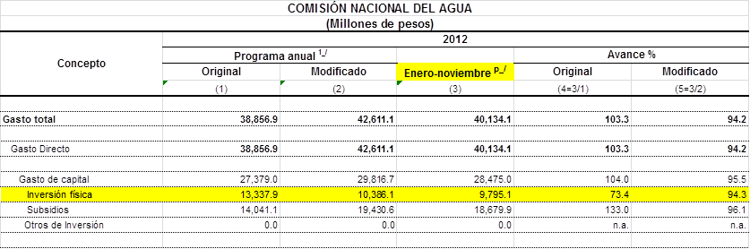
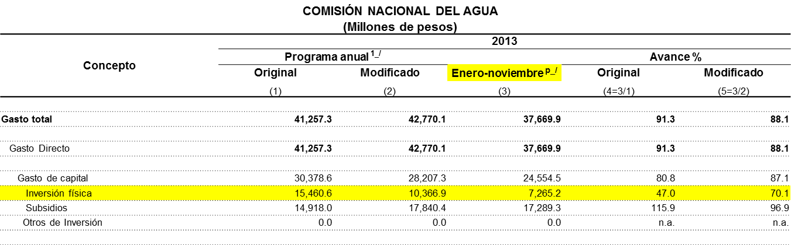
COMPARACIÓN DE INVERSIÓN FÍSICA
DE LA CONAGUA EN REPORTE
Noviembre 2012 - 2013
Marzo 2014
Fuente: Dirección General Adjunta de Estadísticas de la Hacienda Pública.
Unidad de Planeación Económica de la Hacienda Pública.
Elaborado por Gerencia de Infraestructura Hídrica

